Slide 1


Název prezentace
Název projektu | Rozvoj vzdělávání na Slezské univerzitě v Opavě
Registrační číslo projektu | CZ.02.2.69/0.0./0.0/16_015/0002400
Prezentace předmětu:
Business Intelligence
Vyučující:
doc. Mgr. Petr Suchánek, Ph.D.

Slide 2

Business Intelligence
Přednáška 5
doc. Mgr. Petr Suchánek, Ph.D.

Slide 3
Implementace BI – východiska
Hlavní podstata BI - příprava podkladových informací pro podporu rozhodování realizovaného managementem firmy
Je důležité provést důkladnou předimplementační analýzu
  analýzu požadavků jednotlivých uživatelů;
  definici strategického plánu využívání BI do budoucna (+ jednoznačná vazba na strategii IS/ICT ve firmě);
  aktuální stav podniku z hlediska jeho připravenosti na implementaci BI (technologie, management, personální zabezpečení, organizační struktura apod.);
  návrh architektury BI v návaznosti na aktuální architekturu většinou již existujícího IS/ICT řešení.
Notes:
csvukrs

Slide 4
Implementace BI – východiska
Aplikace BI v podniku vyžaduje orientaci minimálně na tři klíčové oblasti, kterými jsou
  technologie;
  organizace;
  personál.
Při implementaci BI se postupuje obdobně jako u implementace informačního systému, kterým řešení BI je. Klíčovým prvkem je datový sklad, který může být implementován:
  postupné vytváření a rozšiřování množiny nezávislých datových tržišť;
  jednorázově s architekturou konsolidovaného datového skladu;
  přírůstkově (rovněž v podobě konsolidovaného datového skladu).
Notes:
csvukrs

Slide 5
Implementace BI
Nezávislá datová tržiště
  vytvářejí se jako samostatné prvky, z nichž každý umožňuje plnohodnotné využití pro
    sběr;
    zpracování;
    uložení;
    analýzy (pomocí OLAP nebo Data miningu);
    prezentaci dat a informací.
Notes:
csvukrs

Slide 6
Implementace BI
Nezávislá datová tržiště
Notes:
csvukrs

Slide 7
Implementace BI
Nezávislá datová tržiště
  nezávislost datových tržišť je slabou stránkou z hlediska integrity;
  proto byl postupně tento koncept nahrazován konceptem tzv. sběrnicové architektury
    obsahuje integrační prvek, kterým jsou tzv. sdílené dimenze reprezentované dimenzionálními tabulkami opakujícími se v různých datových tržištích.
  tvorba sběrnicové architektury
    nejprve se vytvoří jedno datové tržiště určené pro konkrétní oddělení;
    v rámci tohoto tržiště jsou definovány potenciální sdílené dimenze s možností jejich využití i v dalších, v budoucnu vytvořených tržištích;
    často jde o dimenze například zákazník, produkt, čas, apod.;
    další datová tržiště se pak budují tak, aby se co možná v nejvyšší míře využívaly sdílené dimenze předchozích datových tržišť.
Notes:
csvukrs

Slide 8
Implementace BI
Nezávislá datová tržiště
  tvorba sběrnicové architektury;
    existuje i eventualita, že se sdílené dimenze v jednotlivých tržištích průběžně doplňují, ale to je většinou možné pouze u méně rozsáhlých struktur;
    v případě velkého množství datových tržišť je vhodnější přístup s využitím tzv. duplicitních privátních dimenzí;
    ETL, OLAP kostky, reporty apod. jsou dále vytvářeny specificky pro jednotlivá tržiště a datové ukazatele, které jsou potenciálně použitelné pro různá tržiště;
    nejsou sdíleny, ale duplikovány v jednotlivých datových tržištích;
    existují modely, ve kterých je nad množinou nezávislých datových tržišť vytvořena fyzická nebo virtuální tzv. globální datová vrstva pro realizaci reportingu z komplexních podnikových dat.
Notes:
csvukrs

Slide 9
Implementace BI
Nezávislá datová tržiště – výhody
  rychlý čas odezvy na uživatelské požadavky;
  nové datové sklady jsou přidávány v rámci samostatných projektů s menšími finančními náklady;
  datová architektura STAR, SNOWFLAKE nebo FACT CONSTELLATIN;
  jednotlivá datová tržiště obsahují atomická i agregovaná data;
  jednotlivé aplikace poskytují uživatelům veškeré možnosti pro tvorbu reportů.
Notes:
csvukrs

Slide 10
Implementace BI
Nezávislá datová tržiště – nevýhody
  vyšší nároky na integraci datové vrstvy (zejména u rozsáhlých systémů ve vazbě na sdílení dimenzionálních tabulek, číselníků apod.);
  problémová může být realizace jednotné vrstvy reportingu;
  duplicity v jednotlivých komponentách řešení;
  potenciální riziko zvýšených nákladů na provoz;
  omezená možnost transakčního zpracování pro požadavky zpracovávání dat v reálném čase;
  například pro účely dolování dat je obvykle nutné vytvořit novou komponentu mimo oblast existujících datových tržišť.
Notes:
csvukrs

Slide 11
Implementace BI
Nezávislá datová tržiště – uplatnitelnost
Dané řešení je uplatnitelné v situacích, kdy například management potřebuje relativně rychle propojit několik oddělení s předpokladem nepokračování do budoucna s rozšiřováním a tvorbou rozsáhlého integrovaného řešení nebo nehodlá investovat do řešení konsolidovaného datového skladu.
Notes:
csvukrs

Slide 12
Implementace BI
Konsolidovaný datový sklad
  vytvoří se komplexní struktura celkového řešení obsahující všechny prvky resp. komponenty umožňující plnohodnotné využívání pro účely analytických potřeb podniku;
  při tvorbě řešení se postupuje dle metodiky tvorby informačních systémů, od zpracování výchozí studie proveditelnosti až po realizaci celého řešení.
Notes:
csvukrs

Slide 13
Implementace BI
Konsolidovaný datový sklad
Notes:
csvukrs

Slide 14
Implementace BI
Konsolidovaný datový sklad – výhody
  vysoký stupeň flexibility a integrity;
  možnost realizace složitých analytických úloh využívajících jako vstup agregovaná i detailní data;
  relativně snadná možnost tvorby datových tržišť pro různé skupiny uživatelů;
  možnost využít data z datového skladu i pro jiné účely, než byly původně určeny (vazba na normalizovaná transakční data);
  možnost tvorby speciálních datových úložišť například pro účely dolování dat (nedimenzionální datová úložiště);
  architektura neobsahuje duplicity.
Notes:
csvukrs

Slide 15
Implementace BI
Konsolidovaný datový sklad – nevýhody
  tvorba dané architektury může být časově i finančně náročnější;
  může dojít ke změně vstupů nebo požadavků uživatelů během tvorby;
  ROI (Return on Investment) je měřitelný až po implementaci komplexního řešení;
  technologicky náročnější je přímý přístup z agregovaných na detailní data;
  existují případy, ve kterých je nutné umístění detailních dat přímo do datových tržišť.
Notes:
csvukrs

Slide 16
Implementace BI
Konsolidovaný datový sklad
Tento přístup je vhodně aplikovatelný tam, kde jde o malé řešení se snadnou analýzou uživatelských požadavků a nepředpokládá se do budoucna přílišné rozšiřování tohoto řešení.
Notes:
csvukrs

Slide 17
Implementace BI
Přírůstkový přístup
  nejprve se nadefinuje komplexní koncepce BI v podobě uživatelských požadavků a jejich kategorizace z hlediska priorit a rámcový časový harmonogram implementace jednotlivých komponent (jinými slovy sub-projektů - přírůstků - pro jejich realizaci).
Notes:
csvukrs

Slide 18
Implementace BI
Přírůstkový přístup
Notes:
csvukrs

Slide 19
Implementace BI
Přírůstkový přístup – výhody
  postupnost dodávání jednotlivých řešení a relativně krátká doba jejich implementace;
  snadná kontrola finančních nákladů a průběžné sledování ROI;
  neexistence duplikovaných komponent BI;
  postupná tvorba jednotné a integrované platformy.
Přírůstkový přístup – nevýhody
  zvýšené nároky na vstupní analýzu před započetím 1. fáze projektu;
  časová náročnost přípravy vstupních analýz a studií proveditelnosti.
Notes:
csvukrs

Slide 20
Implementace BI
Přírůstkový přístup
Tento přístup je vhodné implementovat tam, kde se předpokládá tvorba komplexního konsolidovaného řešení s předpokladem v budoucnu rostoucích požadavků uživatelů a tam, kde žadatel je ochoten investovat čas a finance do tvorby komplexní strategie hned na začátku s cílem tuto postupně naplňovat rozšiřováním celkové struktury jednotlivých řešení, která mohou přinést okamžitý užitek a tudíž finanční efekt v podobě ROI.
Notes:
csvukrs

Slide 21
Implementace BI
Agilní metodika
  využívají agilní přístup, tedy pružně reagují na změnu, průběžně rozvrhují práci v průběhu vývoje a ověřují výstupy s uživateli;
  agilní metodiky obsahují základní principy, kterými by se měl úspěšný projekt vývoje software řídit;
  proces vývoje je díky agilnímu přístupu postavený na týmové spolupráci, otevřené komunikaci týmu, zapojení zákazníka a celkové flexibilitě a otevřenosti změnám;
  agilní přístup k vývoji se uplatňuje především u složitého, komplexního nebo inovačního software, u kterého je velmi obtížné sepsat detailní požadavky na začátku projektu.
Notes:
csvukrs

Slide 22
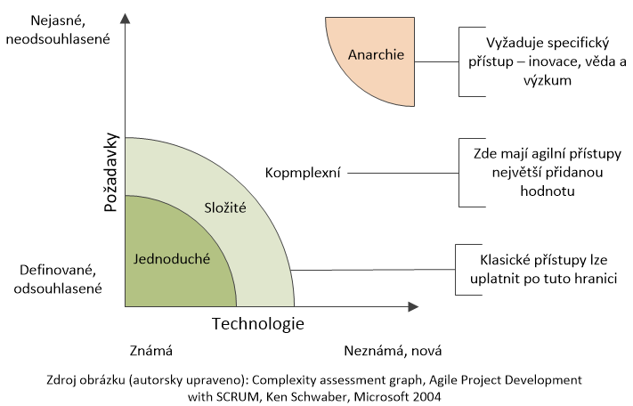
Implementace BI
Agilní metodika
Notes:
csvukrs

Slide 23
Implementace BI
Případová studie – Mountfield
  prodejce zahradní techniky, bazénů, zahradního nábytku a jízdních kol;
  60 (CZ)+ 20 (SK) prodejních center;
  centrální sklad/y;
  síť servisních středisek;
  forma podnikání
    maloobchodní prodej (přes pokladnu);
    velkoobchod (konkrétnímu odběrateli);
    servisní zakázky;
    projekty (výstavba bazénů).
Notes:
csvukrs

Slide 24
Implementace BI
Případová studie – Mountfield
  Mountfield, a.s. Informační systémy
    IS Navision - 2 instance (CZ, SK)
    Historie SK – Nex (do 2007)
    Reporting
      CZ - sada výstupů ve formátu MS Excel;
      SK - pouze reporty z primárního systému.
    Plány
      Excel.
Notes:
csvukrs

Slide 25
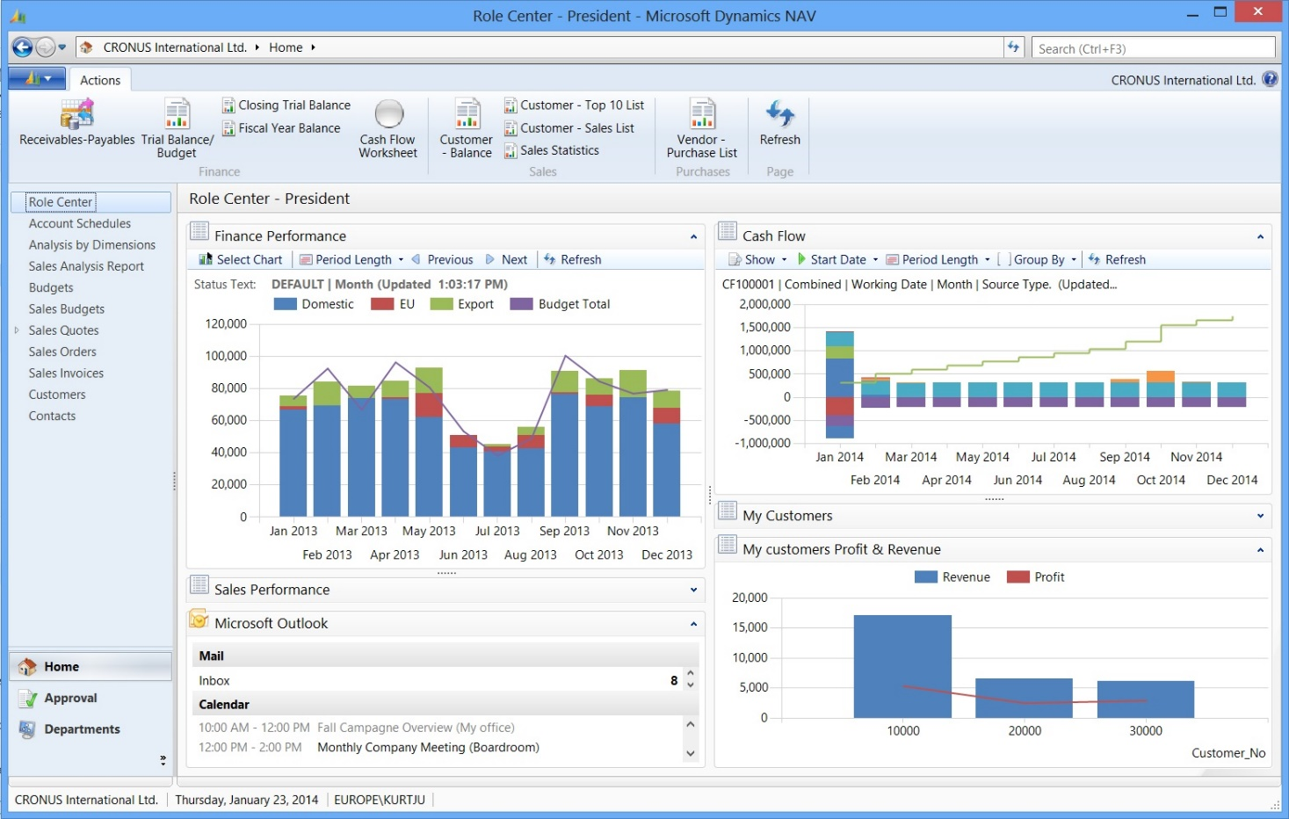
Implementace BI
Notes:
csvukrs

Slide 26
Implementace BI
Případová studie – Mountfield
  Motivace k projektu - vedení chce něco lepšího
    nedostatečné informační a analytické možnosti.
  černá skříňka (závislost na dodavateli)
    nelze přidat/změnit/odstranit report;
    nové požadavky se řeší jinou cestou.
  dlouhá doba generování report;
  zatížení primárního systému;
  statičnost reportů (není možné provádět další analýzy);
  nevyužité možnosti již používaných technologií MS.
Notes:
csvukrs

Slide 27
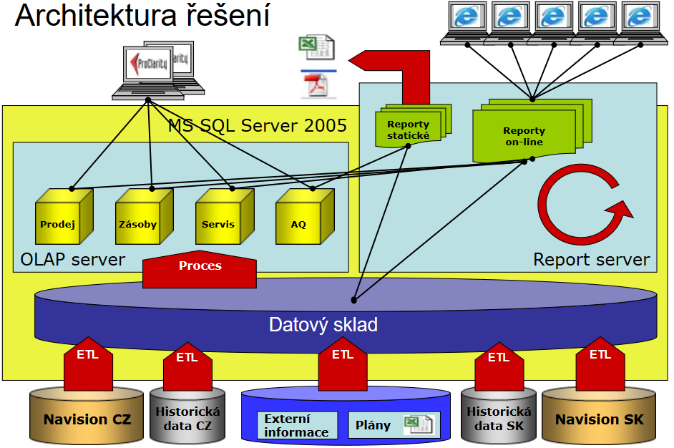
Implementace BI
Případová studie – Mountfield
Notes:
csvukrs

Slide 28
Implementace BI
Případová studie – Orchitech Solutions
  ISIC Global Office je centrálním zastoupením mezinárodní neziskové asociace ISIC;
  regionální členové vydávají studentské průkazy ISICů
  asociace byla založená již v roce 1953 a její karty používá více než 4,5 milionu studentů ze 120 zemí světa;
  identifikačních průkazy ISIC přinášejí svým držitelům širokou škálu výhod v oblasti
    kultury;
    zábavy;
    sportu;
    cestování;
    a dalších.
Notes:
csvukrs

Slide 29
Implementace BI
Případová studie – Orchitech Solutions
  motivace
    vytěžit maximum z dat, která se nacházejí v informačních systémech;
    propojit data z informačních systémů;
    zajistit uživatelsky přívětivé zobrazení;
  základní požadavky
    Časové a geografické (země, organizace) reporty a analýzy obchodních trendů a výsledků
      Propojení dat ze systému Benefit Manager 2, CCDB 2 a webu www.isic.org;
      Korelace mezi kartami ISIC (vydané, nové, zamítnuté atd.) a aktivními benefit.
Notes:
csvukrs

Slide 30
Implementace BI
Případová studie – Orchitech Solutions
  základní požadavky
    autentizace a nastavení práv - využití již existujících identit
      využití existujících uživatelských jmen a hesel;
      definice práv dle existujících rolí a zařazení.
Notes:
csvukrs

Slide 31
Implementace BI
Případová studie – Orchitech Solutions
  existence různých informačních systémů – různé formáty dat;
  Orchitech Solutions open-source produkt JasperSoft
    BI pro středně veliké podniky.
  pro systémovou integraci - platforma Talend Open Studio
    integrace jednotlivých systémů;
    získávání, transformaci a ukládání dat (ETL).
Notes:
csvukrs

Slide 32
Implementace BI
Případová studie – Orchitech Solutions
  Analýza a návrh
    identifikace datových zdrojů;
    definice sledovaných trendů;
    návrh standardů pro reporting a analýzy;
    návrh struktury datových skladů.
  Implementace
    implementace ETL procesů;
    integrace databází do centrálního datového skladu (včetně speciálních datových typů);
    tvorba OLAP kostek (jedna velká kostka a dalších 13 pohledů na tuto kostku).
Notes:
csvukrs

Slide 33
Implementace BI
Případová studie – Orchitech Solutions
  Provoz a podpora
    příprava produkčního prostředí;
    integrační a akceptační testy;
    přechod do produkčního prostředí;
    podpora provozu.
  realizace projektu probíhala agilně - SCRUM
Notes:
csvukrs

Slide 34
Implementace BI
Případová studie – Orchitech Solutions
  Efektivní propojení různorodých datových zdrojů
    centrální datový sklad;
    externí ETL procesy;
    nezávislost na jednotlivých systémech, jejich datových zdrojích a podpoře.
  Podpora a rozšiřitelnost
    open source produkty s velkou komunitou;
    modulární snadno rozšiřitelné řešení;
    připravenost pro integraci s dalšími systémy a aplikacemi.
Notes:
csvukrs

Slide 35
Implementace BI
Případová studie – Orchitech Solutions
  Technologicky vyspělé reportovací a analytické nástroje
    jednoduché a uživatelsky přívětivé prostředí;
    přístup odkudkoliv prostřednictvím webového prohlížeče;
    přehledy obchodních dat na několik kliků;
    dimenzionální výběr dat (drill-down);
    generování reportů v mnoha formátech, včetně grafických výstupů;
    plánování reportů a jejich distribuce pomocí e-mailů;
    správa práv a rolí uživatelů.
Notes:
csvukrs

Slide 36
Komponenty BI - zdroje
NOVOTNÝ, O., POUR, J. a D. SLÁNSKÝ, 2005. Business Intelligence – Jak využít bohatství ve vašich datech. Praha: Grada. ISBN 978-80-247-6685-0.
LABERGE, R., 2012. Datové sklady – Agilní metody a business intelligence. Praha: Computer Press. ISBN 978-80-251-3729-1.
https://managementmania.com/cs/agilni-metodiky-rizeni-vyvoje-software
http://slideplayer.cz/slide/2566870/
https://www.orchitech.cz/documents/10198/13102/Case-Study-ISIC-Business-Intelligence-CZ.pdf
Notes:
csvukrs

Slide 37
Děkuji za pozornost
Otázky?

